Slide 1
LC 13 : Stratégie de synthèse
Prérequis : Spectroscopie infra-rouge (IR)
Nucléophile Electrophile
Quotient réactionnel et équilibre chimique
Chalcone pas de solvant et seul sous produit h20, introduire dean stark avec le quotient réactionnel

Slide 2
Synthèse du paracétamol
?
?
O
$$H_{3}$$
$δ$+
O
C
?
H
O
N$H_{2}$
O
$δ$+
$$H_{3}$$
C
Paraminophénol
Anhydride éthanoïque

Slide 3
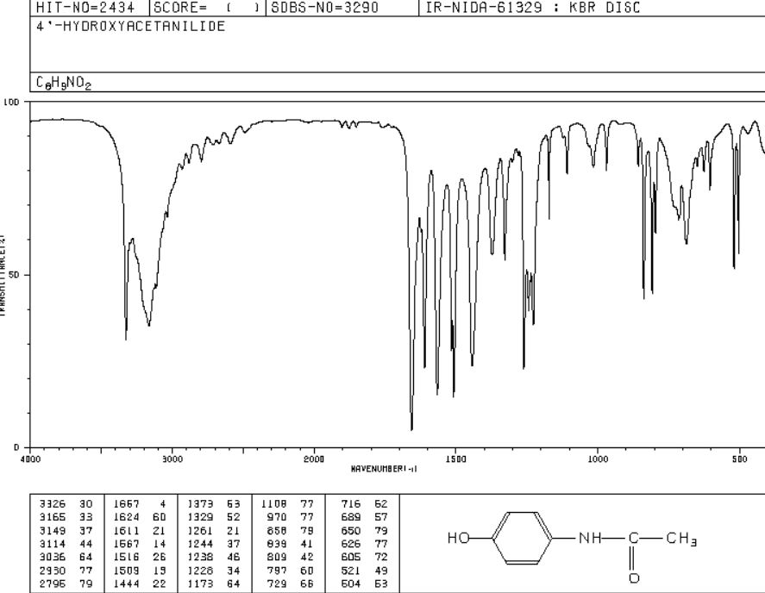
Synthèse du paracétamol
Spectre infra-rouge :
C=O d’une amide
N-H d’une amide
-O- ? Non
NH amine ? Non

Slide 4
Synthèse du paracétamol
$δ$-
O
$δ$-
$$H_{3}$$
$δ$+
O
C
?
H
O
N$H_{2}$
O
$δ$+
$$H_{3}$$
C
Paraaminophénol
Anhydride éthanoïque

Slide 5
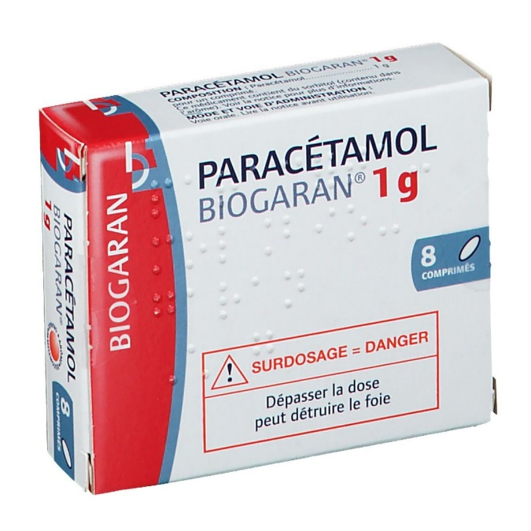
Synthèse du paracétamol
Anhydride
éthanoïque
Acide éthanoïque
Paraaminophénol
Paracétamol

Slide 6
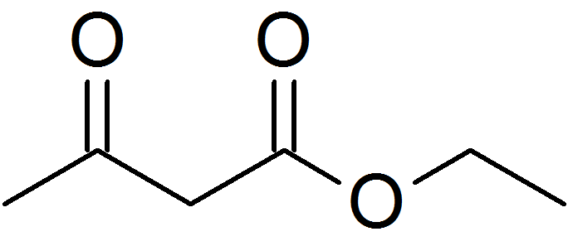
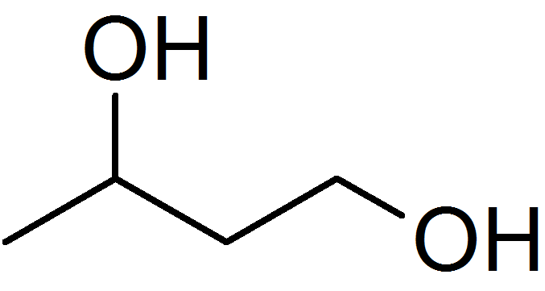
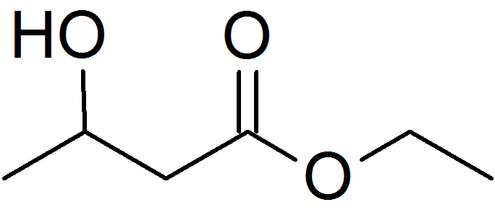
Sélectivité d’un réactif
cétone
ester
alcool
LiAlH₄
alcool
n’est pas chimioséléctif
NaBH₄
est chimioséléctif
alcool
ester

Slide 7
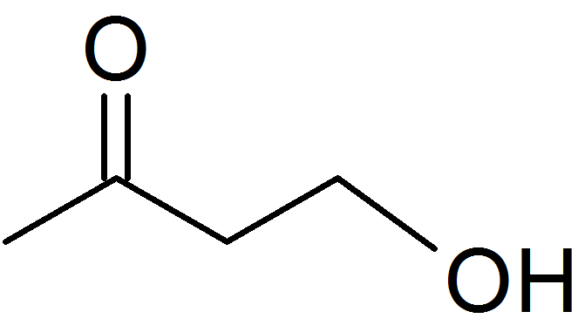
Sélectivité d’un réactif
alcool
ester
cétone
ester
alcool
NaBH₄
LiAlH₄
alcool
Précurseur
cétone
ester
cétone
???
alcool
Précurseur
Produit d’intérêt

Slide 8
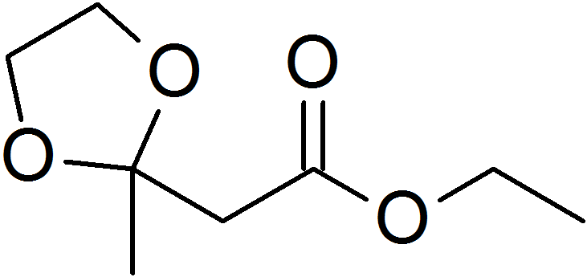
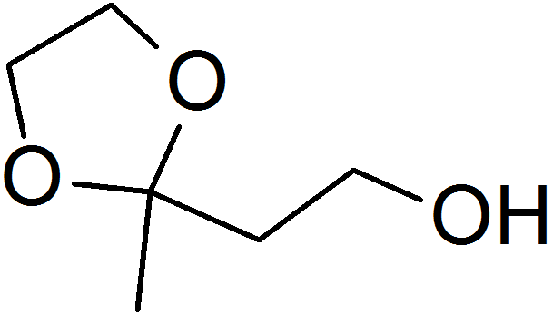
Protection d’une fonction chimique : acétalisation
cétone
ester
acétal
ester
, H⁺
- H₂O
Protection
LiAlH₄
cétone
acétal
+
alcool
H₂O ,
H⁺
alcool
Déprotection

Slide 9
Déplacement de l’équilibre
Estérification :
Rendement théorique: 67%
 | CH₃CH₂OH + CH₃COOH → CH₃COOCH₂CH₃ + H₂0
État initial | 1,0 mol | 1,0 mol | 0 mol | 0 mol
État final | 0,33 mol | 0,33 mol | 0,67 mol | 0,67 mol
Q_{r} $=\frac{n\left(\text{CH}\text{3}\text{COOCH}\text{2}\text{CH}\text{3}\right)∗n(\text{H}\text{2}\text{0})}{n\left(\text{CH}\text{3}\text{CH}\text{2}\text{OH}\right)∗n(\text{CH}\text{3}\text{C}\text{O}\text{OH})}$
$K°=$ 4,01 à 298K

Slide 10
Déplacement de l’équilibre
Estérification :
Rendement théorique : 94,5%
 | CH₃CH₂OH + CH₃COOH → CH₃COOCH₂CH₃ + H₂0
État initial | 1,0 mol | 5,0 mol | 0 mol | 0 mol
État final | 0,06 mol | 4,06 mol | 0,94 mol | 0,94 mol
Q_{r} $=\frac{n\left(\text{CH}\text{3}\text{COOCH}\text{2}\text{CH}\text{3}\right)∗n(\text{H}\text{2}\text{0})}{n\left(\text{CH}\text{3}\text{CH}\text{2}\text{OH}\right)∗n(\text{CH}\text{3}\text{C}\text{O}\text{OH})}$
$K°=$ 4,01 à 298K

Slide 11
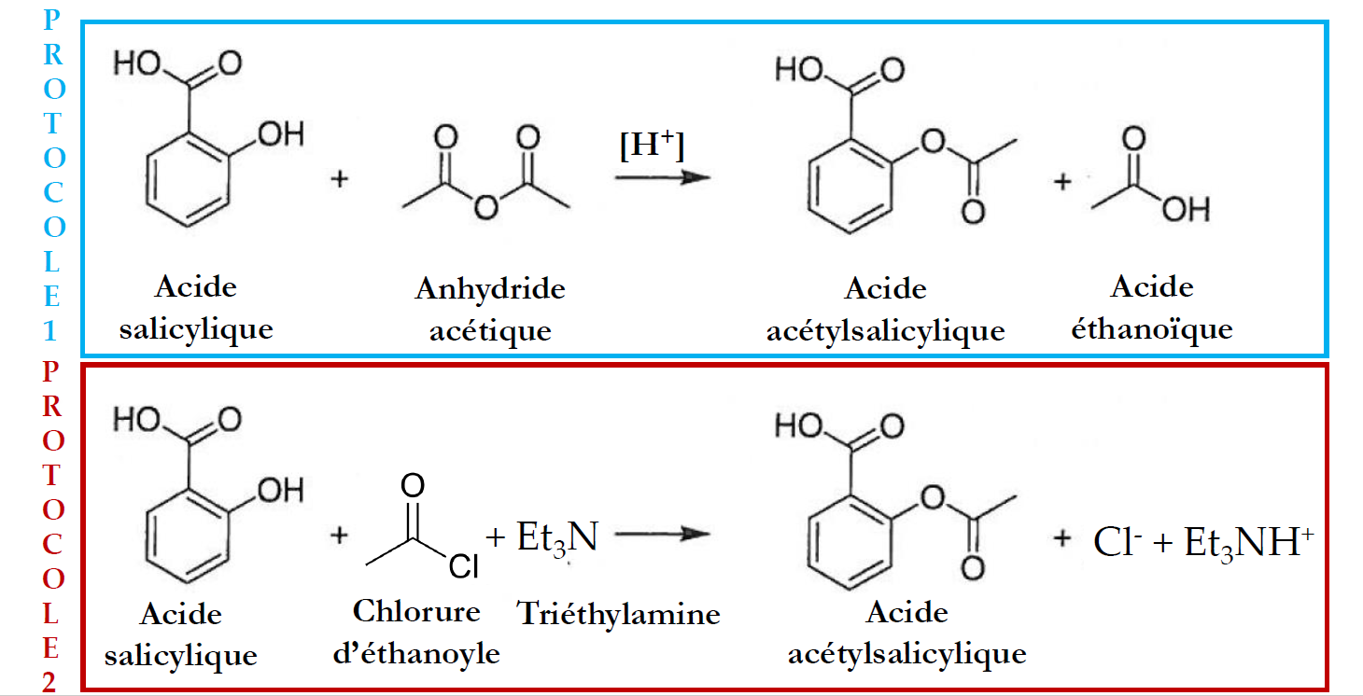
Synthèse de l’aspirine

Slide 12
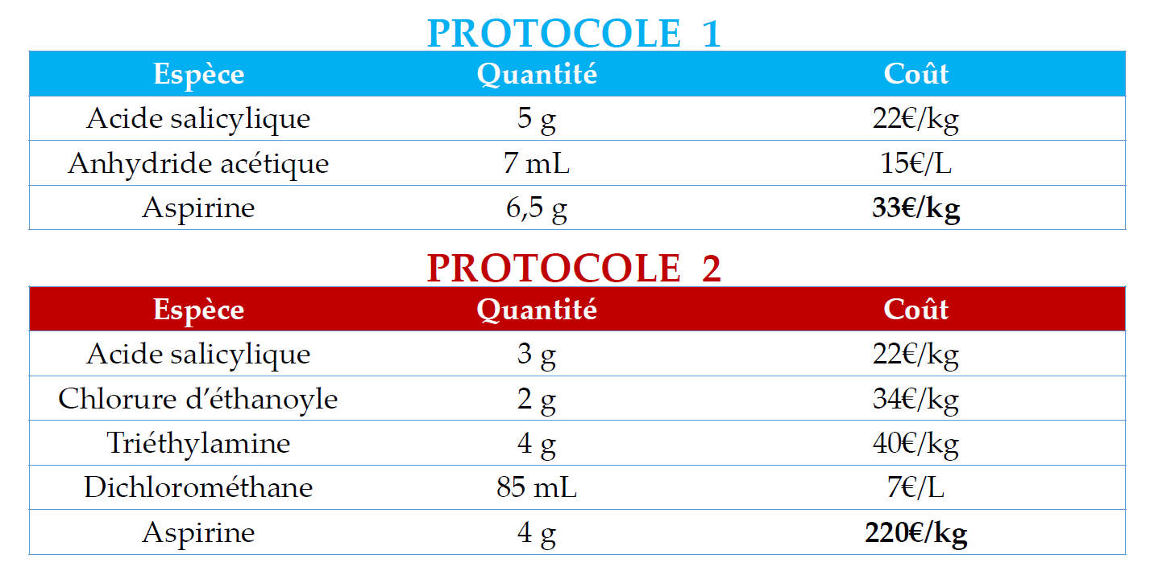
Synthèse de l’aspirine : coût

Slide 13
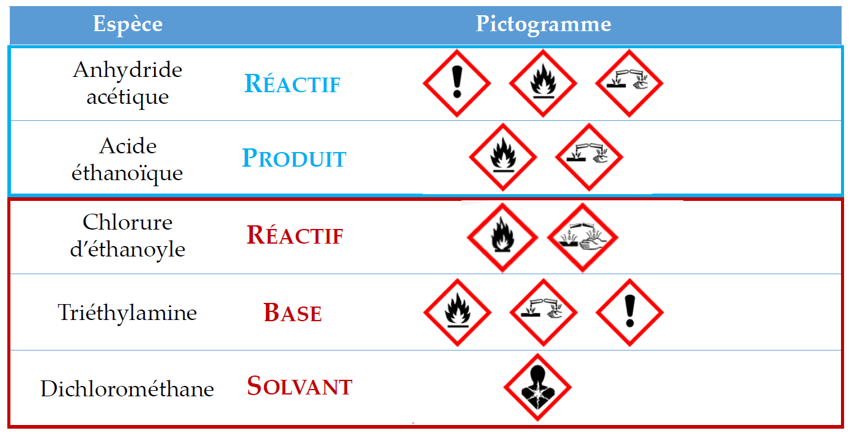
Synthèse de l’aspirine : sécurité

Slide 14
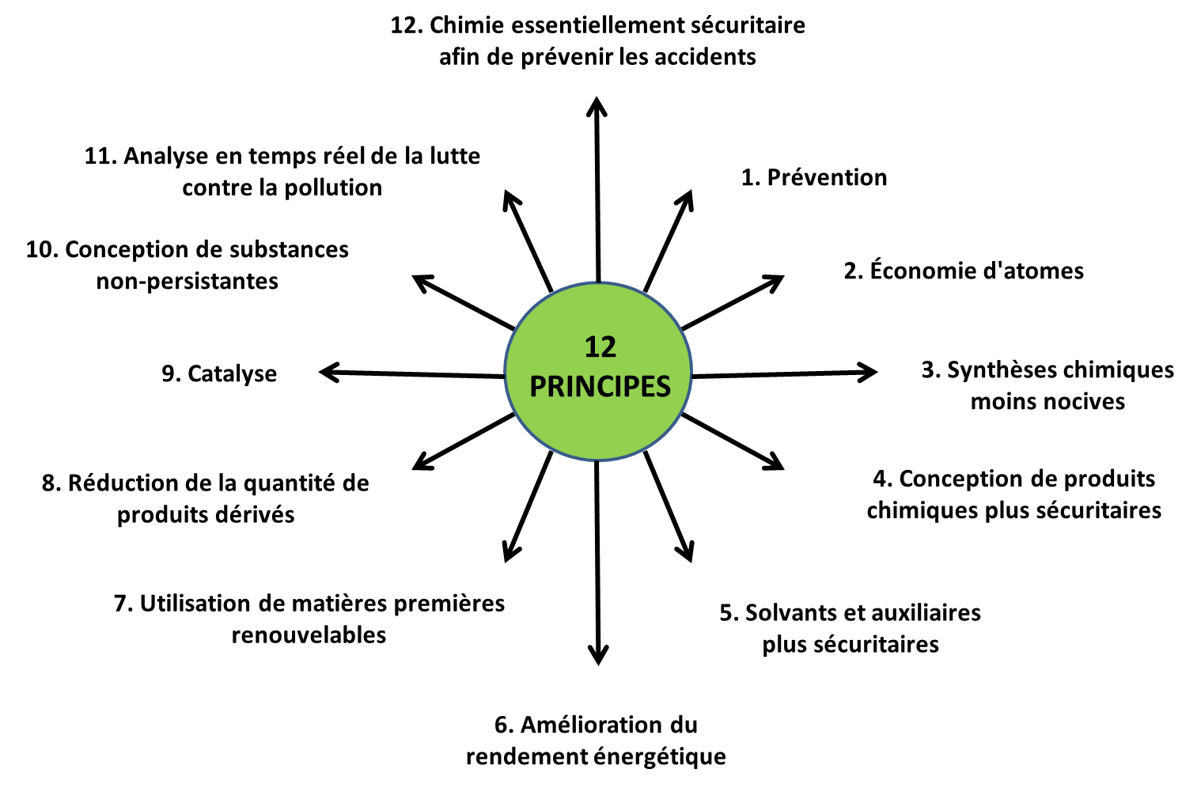
Principes de la chimie verte

Slide 15
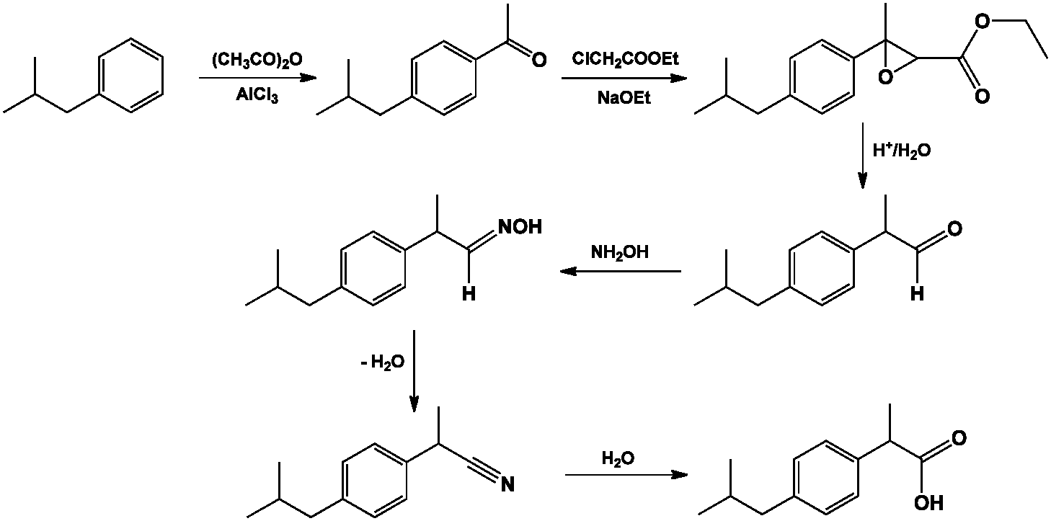
Synthèse de l’ibuprofène : économie d’atomes
Procédé Boots
$$ρ=53\%$$
$$UA = 40\%$$
Procédé BHC
$ρ$ = 73%
$$UA = 77\%$$

